Slide 1
Secretaria de Aviação Civil – PR
DESENVOLVIMENTO DO
SISTEMA AEROPORTUÁRIO
Ministro Eliseu Padilha

Slide 2
– A DEMOCRATIZAÇÃO DO –
TRANSPORTE AÉREO
Desenvolvimento expressivo do transporte aéreo brasileiro
•
•
A redução do custo da passagem aérea doméstica: 48% de redução entre 2004 e 2014
Aumento no número de passageiros: 117 milhões de passageiros em 2014 – 170% de aumento entre 2004-2014 (10% de média anual)
(Fonte: ANAC)

Slide 3
– A DEMOCRATIZAÇÃO DO –
TRANSPORTE AÉREO
E a demanda por transporte aéreo continuará crescendo…
218 mi pax
2014
2034
•
O transporte aéreo brasileiro ainda está em expansão, e todas as projeções apontam para esta direção – devemos triplicar a capacidade em 20 anos
0,59 viagem/hab X 1,7 viagem/hab em mercados desenvolvidos
(Fonte: McKinsey&Co, 2010)

Slide 4
Pesquisa com 48 indicadores de percepção, 30 medições nos 15 aeroportos responsáveis por 80% da movimentação Pesquisa da Praxian – Bussiness & Marketing, margem de erro de 5%

Slide 5
– AEROPORTOS MAIS –
PONTUAIS
O índice de atrasos nos aeroportos brasileiros melhorou 62% de 2007 a 2014
29,84%
62% DE REDUÇÃO NOS ATRASOS
20,74%
21,80%
18,24%
14,80%
Aumento de 88%
no movimento de passageiros no período
14,50%
10,90%
11,30%
dez/07
dez/08
dez/09
dez/10
dez/11
dez/12
dez/13
dez/14

Slide 6
– MAIOR –
CAPACIDADE
13,4bi investidos últimos 4 anos
+77 mi passageiros
Em capacidade nos aeroportos brasileiros
Terminal de Passageiros – Manaus/AM
Novo terminal de passageiros - Guarulhos/SP

Slide 7
PIL – PROGRAMA DE INVESTIMENTO EM LOGÍSTICA: AEROPORTOS
CONCESSÕES AEROPORTUÁRIAS

Slide 8
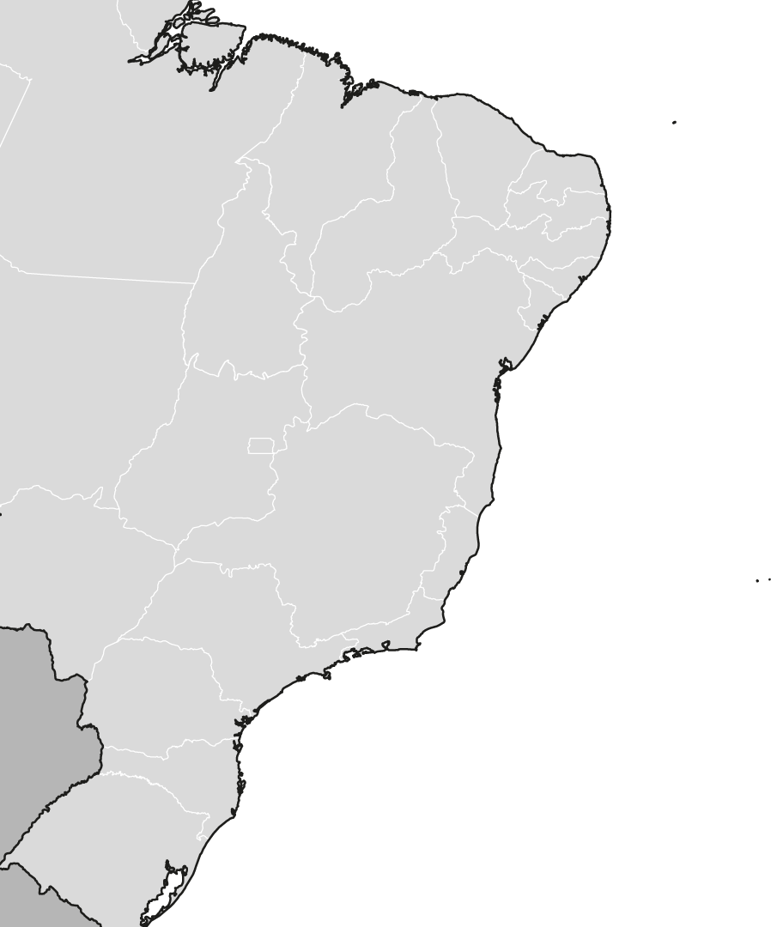
– CONCESSÕES AEROPORTUÁRIAS –
ATUAIS
Natal
2011
(ASGA) Natal
2012
(BSB) Brasília
Brasília
(GRU) Guarulhos
Confins
Guarulhos
(VCP) Viracopos
Viracopos
Galeão
Investimentos de
R$ 26 Bilhões
2014
(GIG) Galeão
(CNF) Confins

Slide 9
– CONCESSÕES AEROPORTUÁRIAS –
NOVAS
Fortaleza
Natal
•
•
•
•
•
•
Ampliar a infraestrutura
Criar novos hubs regionais
Elevar os altos índices de satisfação dos passageiros com a operação dos aeroportos
Trazer mais inovação e experiência de operadores internacionais
Incentivar o turismo
Aperfeiçoar o transporte de cargas
Salvador
Brasília
Confins
Guarulhos
Viracopos
Galeão
Florianópolis
Porto Alegre

Slide 10
– CONCESSÕES AEROPORTUÁRIAS –
NOVAS
Fortaleza
Natal
Fortaleza
R$ 1,8 bi
Salvador
Aeroportos Regionais Delegados
R$ 72 mi
+
Salvador
R$ 3 bi
Brasília
Confins
Guarulhos
Florianópolis
R$ 1,1 bi
Viracopos
Galeão
Investimentos projetados
R$ 8,5 bilhões
Porto Alegre
R$ 2,5 bi
Florianópolis
Porto Alegre

Slide 11
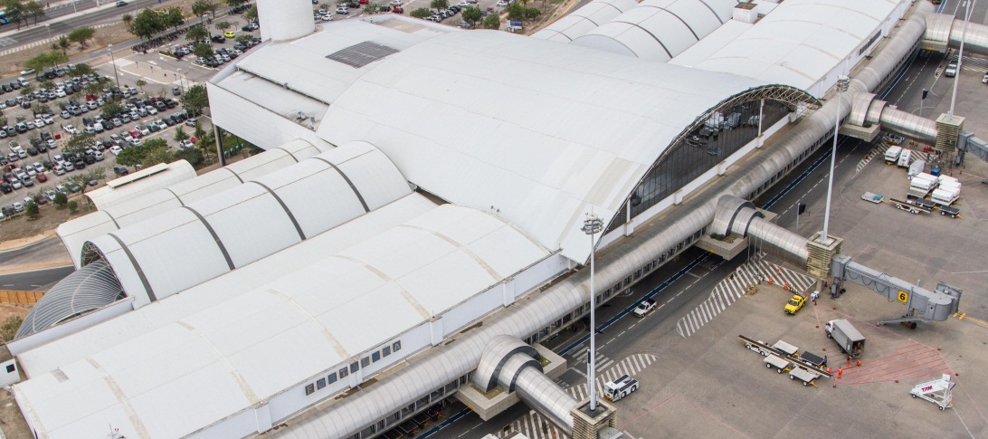
– AEROPORTO INTERNACIONAL –
FORTALEZA
Fortaleza
Natal
Salvador
Brasília
Confins
Guarulhos
•
•
•
•
12º Aeroporto mais movimentado do país e o 3º da região Nordeste
Movimentação de passageiros em 2014: 6,5 milhões
Principal investimento: ampliação do pátio e TPS
Previsão de investimentos: R$ 1,8 bilhão
Viracopos
Galeão
Florianópolis
Porto Alegre

Slide 12
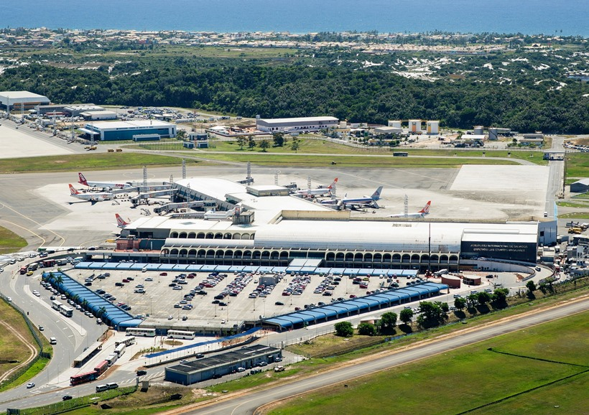
– AEROPORTO INTERNACIONAL –
SALVADOR
Fortaleza
Natal
Salvador
Brasília
Confins
Guarulhos
•
•
•
•
8º aeroporto mais movimentado do país e o 1º da região Nordeste
Movimentação de passageiros em 2014: 9,2 milhões
Principal investimento: ampliação do TPS e nova pista
Previsão de investimentos: R$ 3 bilhões
Viracopos
Galeão
Florianópolis
Porto Alegre

Slide 13
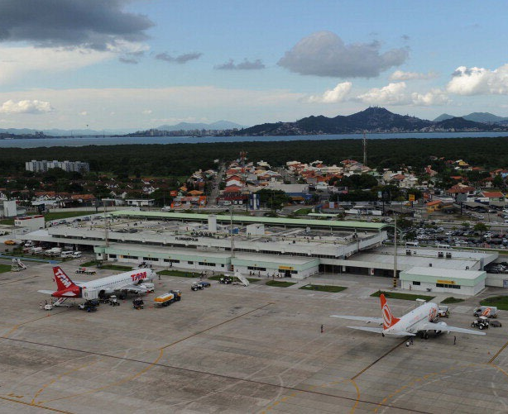
– AEROPORTO INTERNACIONAL –
FLORIANÓPOLIS
Fortaleza
Natal
Salvador
Brasília
Confins
Guarulhos
•
•
•
•
14º Aeroporto mais movimentado do país e o 3º da região Sul
Movimentação de passageiros em 2014: 3,6 milhões
Principal investimento: novo TPS e pátio
Previsão de investimentos: R$ 1,1 bilhão
Viracopos
Galeão
Florianópolis
Porto Alegre

Slide 14
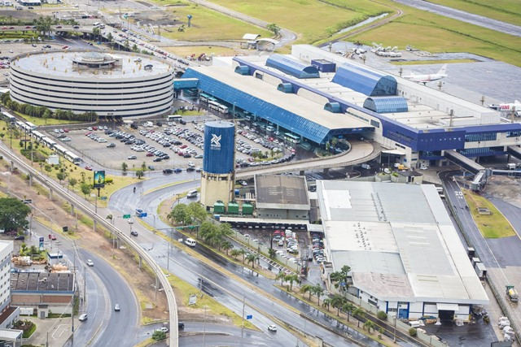
– AEROPORTO INTERNACIONAL –
PORTO ALEGRE
Fortaleza
Natal
Salvador
Brasília
Confins
Guarulhos
•
•
•
•
9º Aeroporto mais movimentado do país e o 1º da região Sul
Movimentação de passageiros em 2014: 8,4 milhões
Principal investimento: ampliação de pista, pátio e TPS
Previsão de investimentos: R$ 2,5 bilhões
Viracopos
Galeão
Florianópolis
Porto Alegre

Slide 15
– ETAPAS & PRAZOS –
CRONOGRAMA
ETAPA | PRAZO
Lançamento do PMI | 2º trimestre 2015
Conclusão dos estudos do PMI | 4º trimestre 2015
Análise e Aprovação do TCU | 1º trimestre 2016
Leilão | 1º trimestre 2016

Slide 16
– AEROPORTOS REGIONAIS –
DELEGADOS
Anuência para:
Goiás
1
1 – Caldas Novas
São Paulo
2 – Bragança Paulista
5
3 – Ubatuba
6
2
7
3
4 – Itanhaém
4
Investimentos privados previstos de
R$ 78 Milhões
5 – Araras
6 – Campinas (Amarais)
7 – Jundiaí

Slide 17
PIL – PROGRAMA DE INVESTIMENTO EM LOGÍSTICA: AEROPORTOS
REESTRUTURAÇÃO DO SETOR

Slide 18
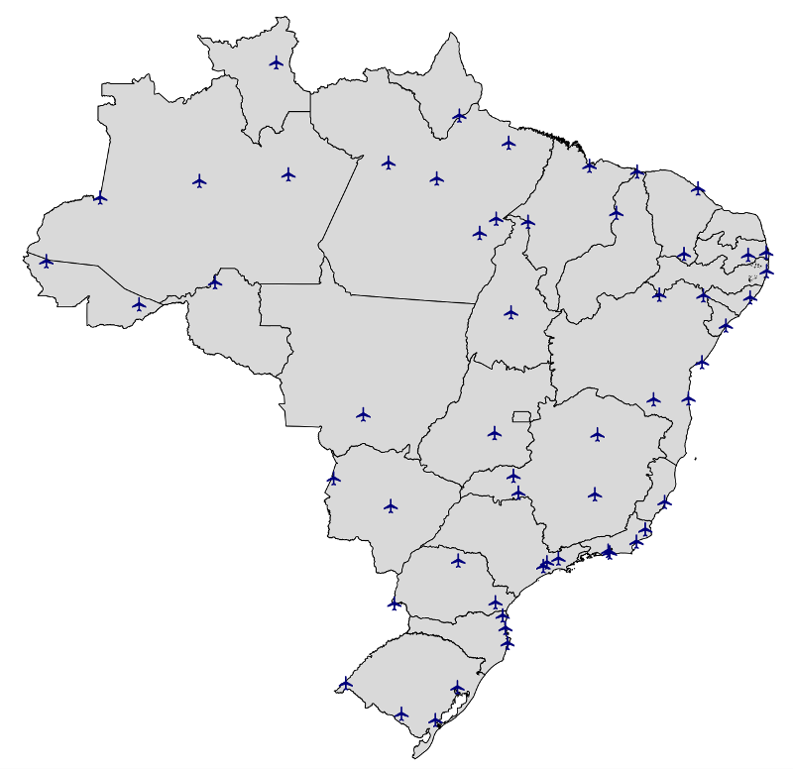
– SETOR AEROPORTUÁRIO –
MARKET SHARE
Movimentação de passageiros em 2014
45,50%
Aeroportos concedidos
51,59%
2,91%
Infraero (2014)
• 60 Aeroportos
• 112 mi pax
Operados por estados e municípios
Objetivo: manter os aeroportos operando com boa qualidade de serviço, em condições de mercado, e garantir que o setor aeroportuário permaneça equilibrado

Slide 19
– MEDIDAS PARA –
RESTAURAR O EQUILÍBRIO
1.
Infraero Serviços
•
•
Subsidiária criada com sócio internacional – Fraport
Novos negócios e novas receitas para a empresa:
Prestação de serviços técnicos
Treinamento aeroportuário
Gestão e consultoria comercial
•
•
•

Slide 20
– MEDIDAS PARA –
RESTAURAR O EQUILÍBRIO
2.
Infraero Participações
•
Maior qualidade da gestão das participações da Infraero nos aeroportos concedidos

Slide 21
– MEDIDAS PARA –
RESTAURAR O EQUILÍBRIO
3.
Navegação aérea
•
•
Separação dos negócios para permitir foco na gestão dos aeroportos. Parceria com o Comando da Aeronáutica
Ganho de escala – possível unificação de todos os equipamentos sob uma mesma entidade

Slide 22
– MEDIDAS PARA –
RESTAURAR O EQUILÍBRIO
4.
Programa de Incentivo à Transferência ou à Aposentadoria
•
•
Aberto para 2.615 empregados – reduz as despesas de pessoal da Empresa
Custo de implantação: R$ 800 milhões, a ser realizado em 2016

Slide 23
PIL – PROGRAMA DE INVESTIMENTO EM LOGÍSTICA: AEROPORTOS
AVIAÇÃO REGIONAL

Slide 24
– PROGRAMA PARA A AVIAÇÃO REGIONAL –
IMPORTÂNCIA
Atualmente, cerca de 80 aeroportos regionais recebem voos regulares. Com o Programa de Aviação Regional, estaremos aptos a receber voos regulares em 270
Mais de 40 milhões de brasileiros (21% da população) não tem acesso a um aeroporto a até 100 km de distância de sua residência

Slide 25
– PROGRAMA PARA A AVIAÇÃO REGIONAL –
IMPORTÂNCIA
43% da população do interior quer viajar, mas não tem como fazê-lo devido aos elevados custos (DataPopular)
Devido à escassez de rotas, os voos regionais são 31% mais caros do que os voos entre capitais (Anac)

Slide 26
– AEROPORTOS REGIONAIS –
INDUTORES DE CRESCIMENTO
50% das viagens
realizadas com origem ou destino em aeroportos regionais são feitas por executivos a negócios
3.500 municípios
brasileiros já participam do transporte aéreo regular como origem ou destino
Urban System*
SAC/EPL
*Para maiores detalhes acessar: http://www.urbansystems.com.br/reports/ler/aeroportos-regionais-na-revista-infraestrutura

Slide 27
– AVIAÇÃO REGIONAL –
POTENCIAL DE CRESCIMENTO
BRASIL
USA
BRASIL
USA
População: 200 milhões 315 milhões
Área total: 8,5 milhões km² 9,3 milhões km²
Aeronaves: 460 5.190
Cidades servidas: 106 390

Slide 28
– DEMANDA DE PASSAGEIROS –
PROJEÇÃO DE CRESCIMENTO
614 milhões
Movimento Realizado
Movimento Previsto
5,2% aa
429,3 milhões
218 milhões
10% aa
9% aa
113 milhões
72 milhões
65,5 milhões
11% aa
18 milhões
5,5 milhões
Demanda - Aeroportos Brasil
Demanda - Aeroportos Regionais

Slide 29
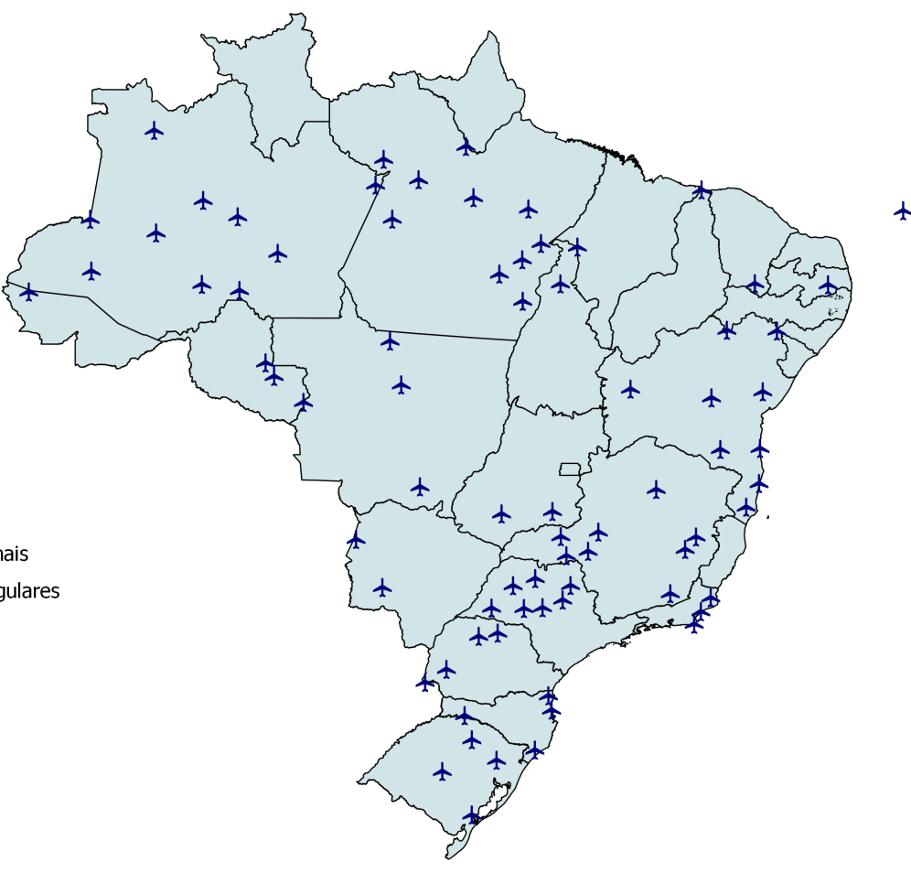
– AVIAÇÃO REGIONAL –
SITUAÇÃO ATUAL
80 Aeródromos no Brasil

Slide 30
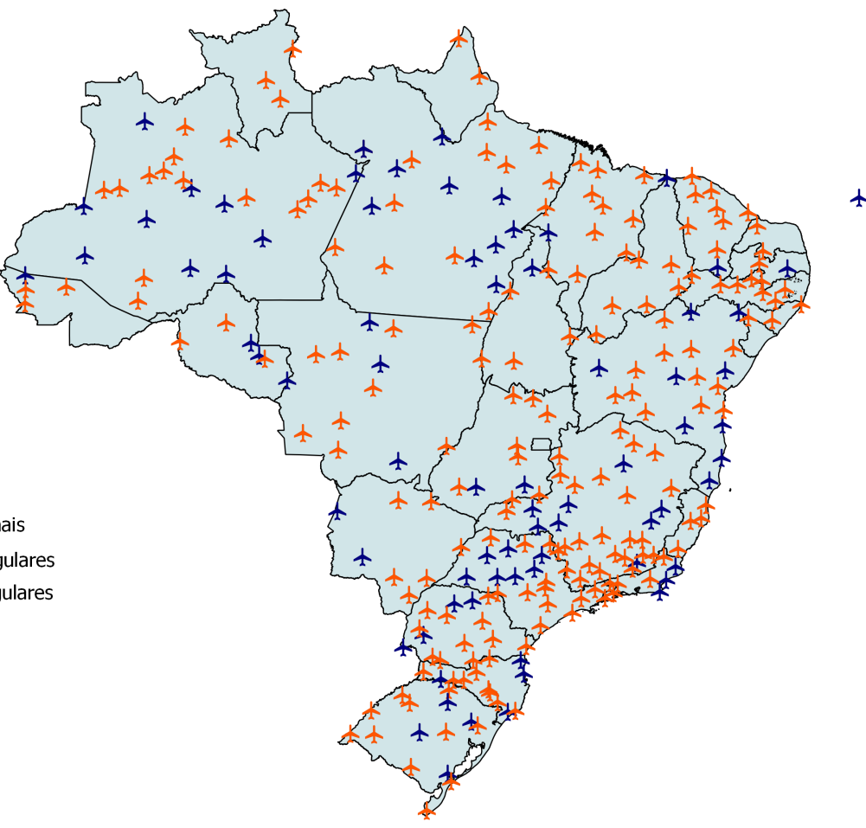
– AVIAÇÃO REGIONAL –
SITUAÇÃO FUTURA
Com o Programa de Aviação Regional
270 Aeródromos no Brasil

Slide 31
– AVIAÇÃO REGIONAL –
MUNICÍPIOS SELECIONADOS
Expansão da malha para
•
•
•
•
Integração do território nacional
Desenvolvimento dos polos regionais
Fortalecimento dos centros de turismo
Garantia de acesso às comunidades da Amazônia Legal – Saúde e Inclusão Social

Slide 32
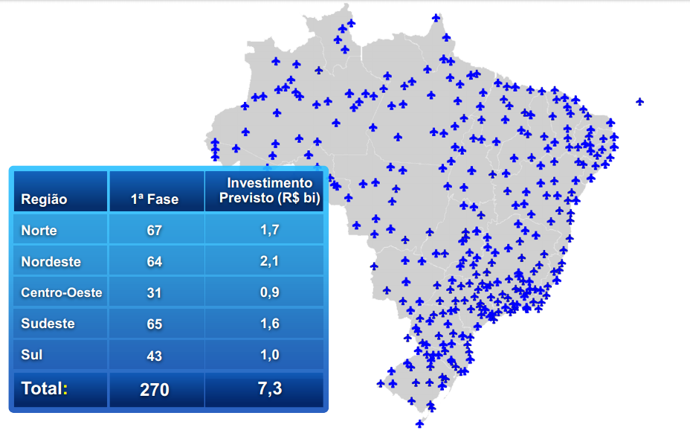
–O PROGRAMA –
AVIAÇÃO REGIONAL
BRASIL

Slide 33
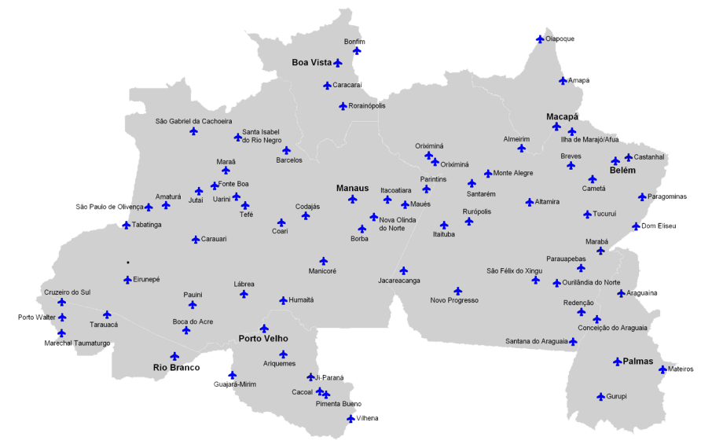
–O PROGRAMA –
AVIAÇÃO REGIONAL
Estado
Acre
Amazonas
Amapá
Pará
Rondônia
Roraima
Tocantins
Total de aeroportos:
Aeroportos
4
25
2
24
6
3
3
67
NORTE

Slide 34
AMAZONAS
Amaturá
Barcelos
Boca do Acre
Borba
Carauari
Coari
Codajás
Eirunepé
Fonte Boa
Humaitá
Itacoatiara
Jutaí
Lábrea
Manicoré
Maraã
Maués
Nova Olinda do Norte
Parintins
Pauini
Santa Isabel do Rio Negro
São Gabriel da Cachoeira
São Paulo de Olivença
Tabatinga
Tefé
Uarini
PARÁ
Almeirim
Altamira
Breves
Cametá
Castanhal
Conceição do Araguaia
Dom Eliseu
Ilha de Marajó
Itaituba
Jacareacanga
Marabá
Monte Alegre
Novo Progresso
Oriximiná
Oriximiná - Porto de Trombetas
Ourilândia do Norte
Paragominas
Parauapebas
Redenção
Rurópolis
Santana do Araguaia
Santarém
São Félix do Xingu
Tucuruí
ACRE
Cruzeiro do Sul
Marechal Taumaturgo
Porto Walter
Tarauacá
RONDÔNIA
Ariquemes
Cacoal
Guajará-Mirim
Ji-Paraná
Pimenta Bueno
Vilhena
NORTE
AMAPÁ
Amapá
Oiapoque
RORAIMA
Bonfim
Caracaraí
Rorainópolis
TOCANTINS
Araguaína
Gurupi
Mateiros

Slide 35
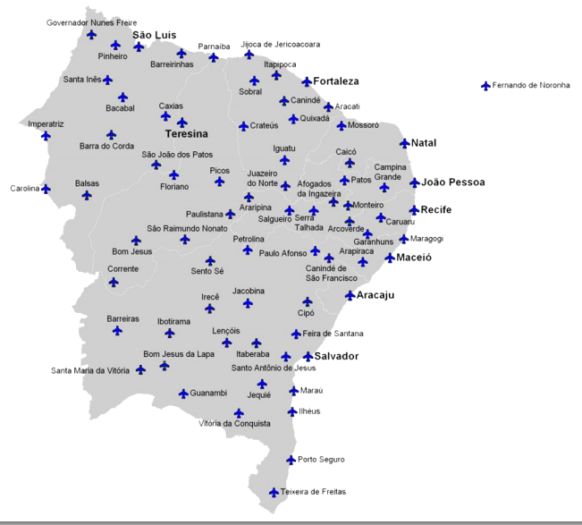
–O PROGRAMA –
AVIAÇÃO REGIONAL
Estado
Alagoas
Bahia
Ceará
Maranhão
Paraíba
Pernambuco
Piauí
Rio Grande do Norte
Sergipe
Total de aeroportos:
Aeroportos
2
20
9
11
3
9
7
2
1
NORDESTE
64

Slide 36
BAHIA
Barreiras
Bom Jesus da Lapa
Cipó
Feira de Santana
Guanambi
Ibotirama
Ilhéus
Irecê
Itaberaba
Jacobina
Jequié
Lençóis
Maraú
Paulo Afonso
Porto Seguro
Santa Maria da Vitória
Santo Antonio de Jesus
Sento Sé
Teixeira de Freitas
Vitória da Conquista
CEARÁ
Aracati
Canindé
Crateús
Iguatu
Itapipoca
Jijoca de Jericoacoara
Juazeiro do Norte
Quixadá
Sobral
ALAGOAS
Arapiraca
Maragogi
SERGIPE
Canindé De São Francisco
PIAUÍ
Bom Jesus
Corrente
Floriano
Parnaíba
Paulistana
Picos
São Raimundo Nonato
NORDESTE
PARAÍBA
Campina Grande
Monteiro
Patos
MARANHÃO
Bacabal
Balsas
Barra do Corda
Barreirinhas
Carolina
Caxias
Governador Nunes Freire
Imperatriz
Pinheiro
Santa Inês
São João dos Patos
PERNAMBUCO
Afogados da Ingazeira
Araripina
Arcoverde
Caruaru
Fernando de Noronha
Garanhuns
Petrolina
Salgueiro
Serra Talhada
RIO GRANDE DO NORTE
Caicó
Mossoró

Slide 37
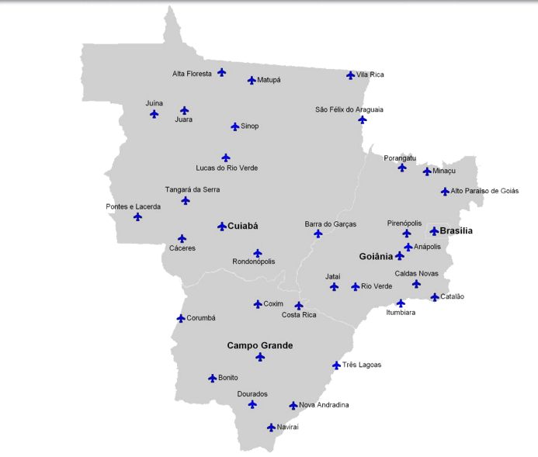
–O PROGRAMA –
AVIAÇÃO REGIONAL
Aeroportos
10
8
13
Estado
Goiás
Mato Grosso do Sul
Mato Grosso
Total de aeroportos:
31
CENTRO- OESTE

Slide 38
GOIÁS
Alto Paraíso de Goiás
Anápolis
Caldas Novas
Catalão
Itumbiara
Jataí
Minaçu
Pirenópolis
Porangatu
Rio Verde
MATO GROSSO DO SUL
Bonito
Corumbá
Costa Rica
Coxim
Dourados
Naviraí
Nova Andradina
Três Lagoas
MATO GROSSO
Alta Floresta
Barra do Garças
Cáceres
Juara
Juína
Lucas do Rio Verde
Matupá
Pontes d Lacerda
Rondonópolis
São Félix do Araguaia
Sinop
Tangará da Serra
Vila Rica
CENTRO-OESTE

Slide 39
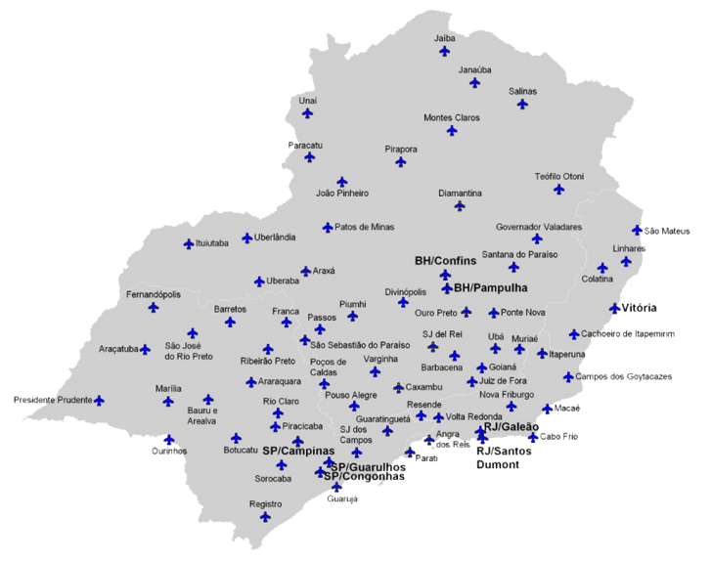
–O PROGRAMA –
AVIAÇÃO REGIONAL
Aeroportos
4
33
9
19
Estado
Espírito Santo
Minas Gerais
Rio de Janeiro
São Paulo
Total de aeroportos:
65
SUDESTE

Slide 40
MINAS GERAIS
Araxá
Barbacena
Caxambu
Diamantina
Divinópolis
Goianá
Governador Valadares
Ituiutaba
Jaíba
Janaúba
João Pinheiro
Juiz de Fora
Montes Claros
Muriaé
Ouro Preto
Paracatu
Passos
Patos de Minas
Pirapora
Piumhi
Poços de Caldas
Ponte Nova
Pouso Alegre
Salinas
Santana do Paraíso
São João Del Rei
MINAS GERAIS
São Sebastião do Paraíso
Teófilo Otoni
Ubá
Uberaba
Uberlândia
Unaí
Varginha
SÃO PAULO
Araçatuba
Araraquara
Barretos
Bauru e Arealva
Botucatu
Fernandópolis
Franca
Guaratinguetá
Guarujá
Marília
Ourinhos
Piracicaba
Presidente Prudente
Registro
Ribeirão Preto
Rio Claro
São José do Rio Preto
São José dos Campos
Sorocaba
SUDESTE
RIO DE JANEIRO
Angra dos Reis
Cabo Frio
Campos dos Goytacazes
Itaperuna
Macaé
Nova Friburgo
Paraty
Resende
Volta Redonda
ESPÍRITO SANTO
Cachoeiro de Itapemirim
Colatina
Linhares
São Mateus

Slide 41
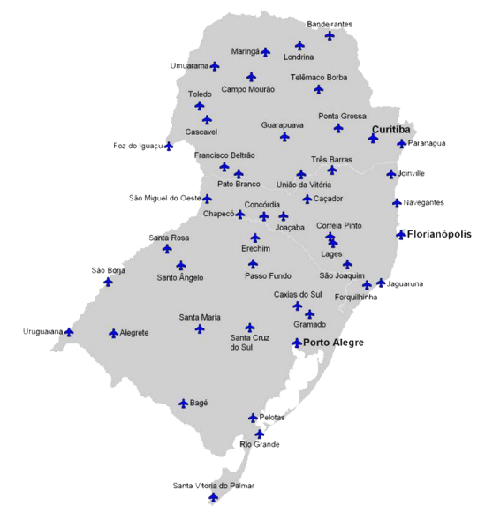
–O PROGRAMA –
AVIAÇÃO REGIONAL
Aeroportos
15
15
13
Estado
Paraná
Rio Grande do Sul
Santa Catarina
Total de aeroportos:
43
SUL

Slide 42
PARANÁ
Bandeirantes
Campo Mourão
Cascavel
Foz do Iguaçu
Francisco Beltrão
Guarapuava
Londrina
Maringá
Paranaguá
Pato Branco
Ponta Grossa
Telêmaco Borba
Toledo
Umuarama
União da Vitória
RIO GRANDE DO SUL
Alegrete
Bagé
Caxias do Sul
Erechim
Canela/Gramado
Passo Fundo
Pelotas
Rio Grande
Santa Cruz do Sul
Santa Maria
Santa Rosa
Santa Vitória do Palmar
Santo Ângelo
São Borja
Uruguaiana
SANTA CATARINA
Caçador
Chapecó
Concórdia
Correia Pinto
Forquilhinha
Jaguaruna
Joaçaba
Joinville
Lages
Navegantes
São Joaquim
São Miguel do Oeste
Três Barras
SUL

Slide 43
– AVIAÇÃO REGIONAL –
SITUAÇÃO ATUAL
Total de aeroportos | 270
Estudos de Viabilidade Técnica (EVT) Entregues | 257
Estudos Preliminares (EP) Entregues | 179
Anteprojetos (AP) Autorizados | 74
Licenciamento Ambiental Em andamento | 64

Slide 44
– AVIAÇÃO REGIONAL –
SUBSÍDIOS
•
•
•
•
Para tarifas aeroportuárias e passagens aéreas em voos regionais – aeroportos com até 600 mil passageiros/ano (800 mil na Amazônia Legal)
Condicionado aos assentos ocupados, limitados a 50% da aeronave e até 60 assentos (à exceção da Amazônia Legal)
Reduzirá a diferença entre as passagens aérea e rodoviária – Popularização
Estimulará novas rotas regionais

Slide 45
– AVIAÇÃO REGIONAL –
PARCERIAS
Estados e municípios
•
•
•
•
•
Contrapartida de Estados e/ou Municípios: entregar o sítio livre e desembaraçado
União investe na infraestrutura
Investimentos serão padronizados conforme porte do aeroporto
Parceria com Estados e Municípios que garantem gestão e conservação do investimento
Aeroportos – Polos atrativos de desenvolvimento

Slide 46
– AVIAÇÃO REGIONAL –
PRÓXIMOS PASSOS
•
•
•
Concluir os Estudos Ambientais e Anteprojetos
Elaboração de Editais para licitação
Execução de obras e abertura ao tráfego aéreo dos aeroportos regionais

Slide 47
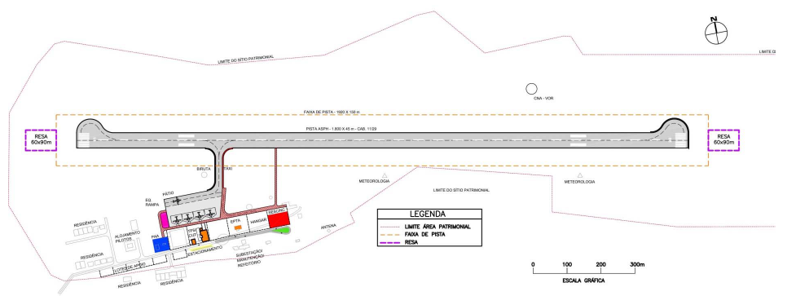
– AVIAÇÃO REGIONAL –
CENÁRIO DE EXEMPLO

Slide 48
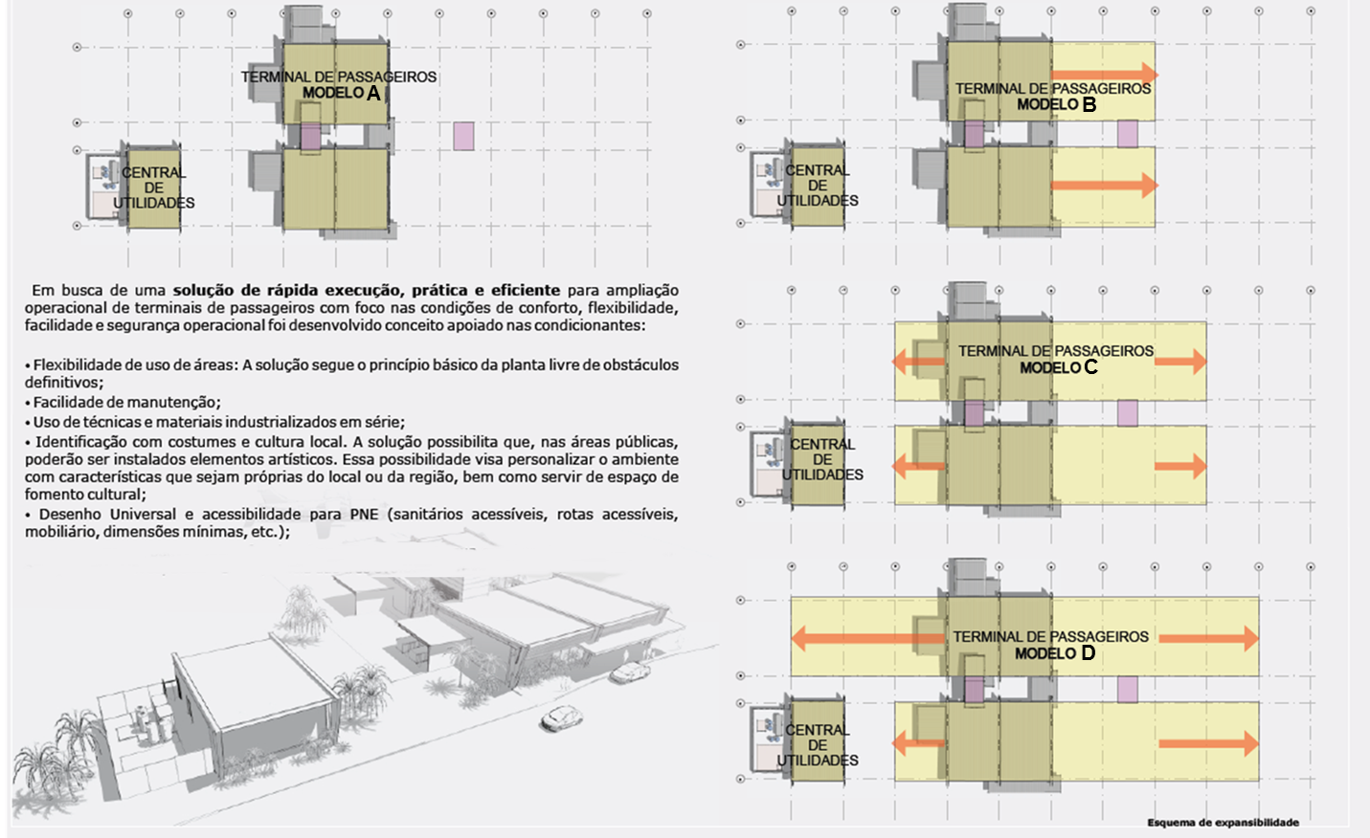
– AVIAÇÃO REGIONAL –
TERMINAL MODULAR
Mod. A– 682 m²
Mod. B – 1.210 m²
Mód. C – 1.935 m²
Mód. D – 2.884 m²

Slide 49
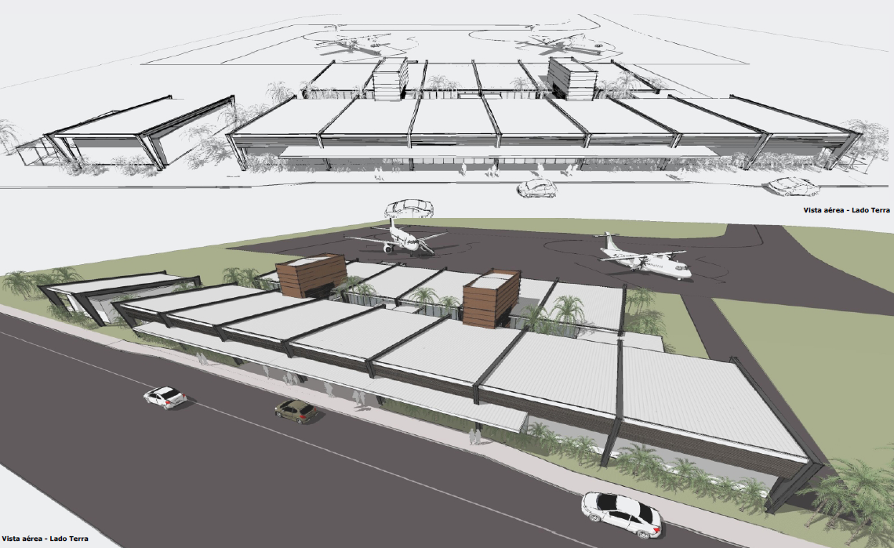
– AVIAÇÃO REGIONAL –
TERMINAL MODULAR
MODULO C

Slide 50
Senhoras e senhores, ajustem os cintos. VAMOS DECOLAR!
DESENVOLVIMENTO DO
SISTEMA AEROPORTUÁRIO
Ministro Eliseu Padilha

